Slide 1



Azure Load Balancer
Notes:
안녕하세요 6조 발표하도록 하겠습니다. 먼저 발표자 오종민 그리고 정창훈 학생과 윤승원학생 이렇게 3명으로 구성되어 있습니다.

Slide 2






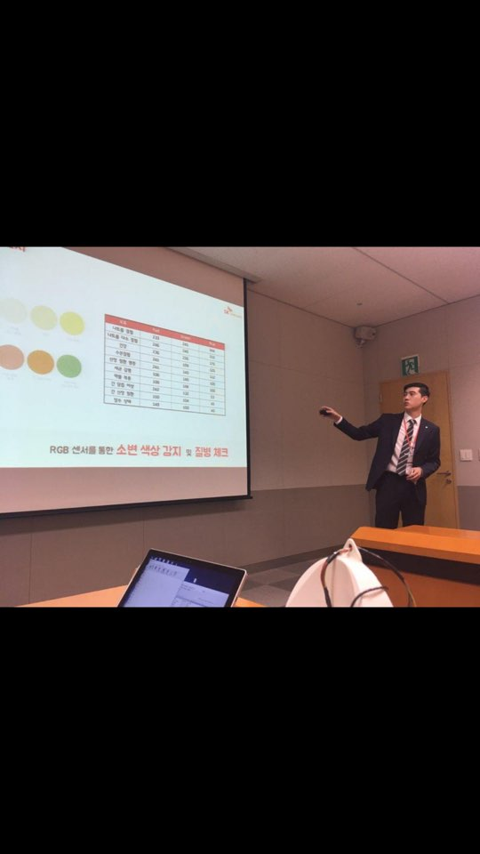
Azure Load Balancer
발표자 : 오종민
메일 : ojm6794@naver.com
전화번호 : 010-4568-6794
GIT 주소 : https://github.com/jongmin6794/TIL
나이 : 비밀 ( 90년대생 )
성격 : 긍정 & 활발
거주지 : 신림
목표 : IT CEO & AI 개발자
다 함께 빅데이터 AI 전문가로 꿈을 이뤄 나가요
Notes:
안녕하세요 6조 발표하도록 하겠습니다. 먼저 발표자 오종민 그리고 정창훈 학생과 윤승원학생 이렇게 3명으로 구성되어 있습니다.

Slide 3
Azure Load Balancer
What is Load Balancer?
Why?
How?
Azure Load Balancer 특징
Q n A
목차

Slide 4
1. What is Load Balancer?

Slide 5
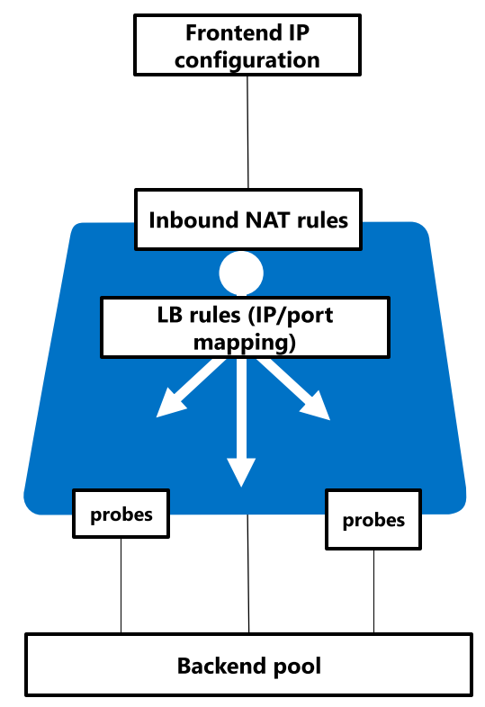
What ?
Frontend IP configuration : 클라이언트가 접속하는 IP 대역이다.
Inbound NAT rules : 내부 사설 IP가 공인 IP주소로 변환되는 곳으로, 변환 후 외부망으로 접속 할 수 있다.
Backend pool : 여러 vm들이 존재하는 영역이자 범위이다.
probes : Backend pool에 존재하는 vm들의 건강상태(stop, running)를 확인하여 LB rules에게 전달해 준다.
LB rules(IP/port mapping): 접속하는 클라이언트들의 정보가 허락된 IP와 port범위 내에 있다면 probe들로 부터 상태를 확인한 running중인 Backend pool의 vm들로 부하 분산처리를 진행해준다.
부하 분산 처리를 통한 효율성 증가

Slide 6
2. Why?
Why we use scale sets?

Slide 7
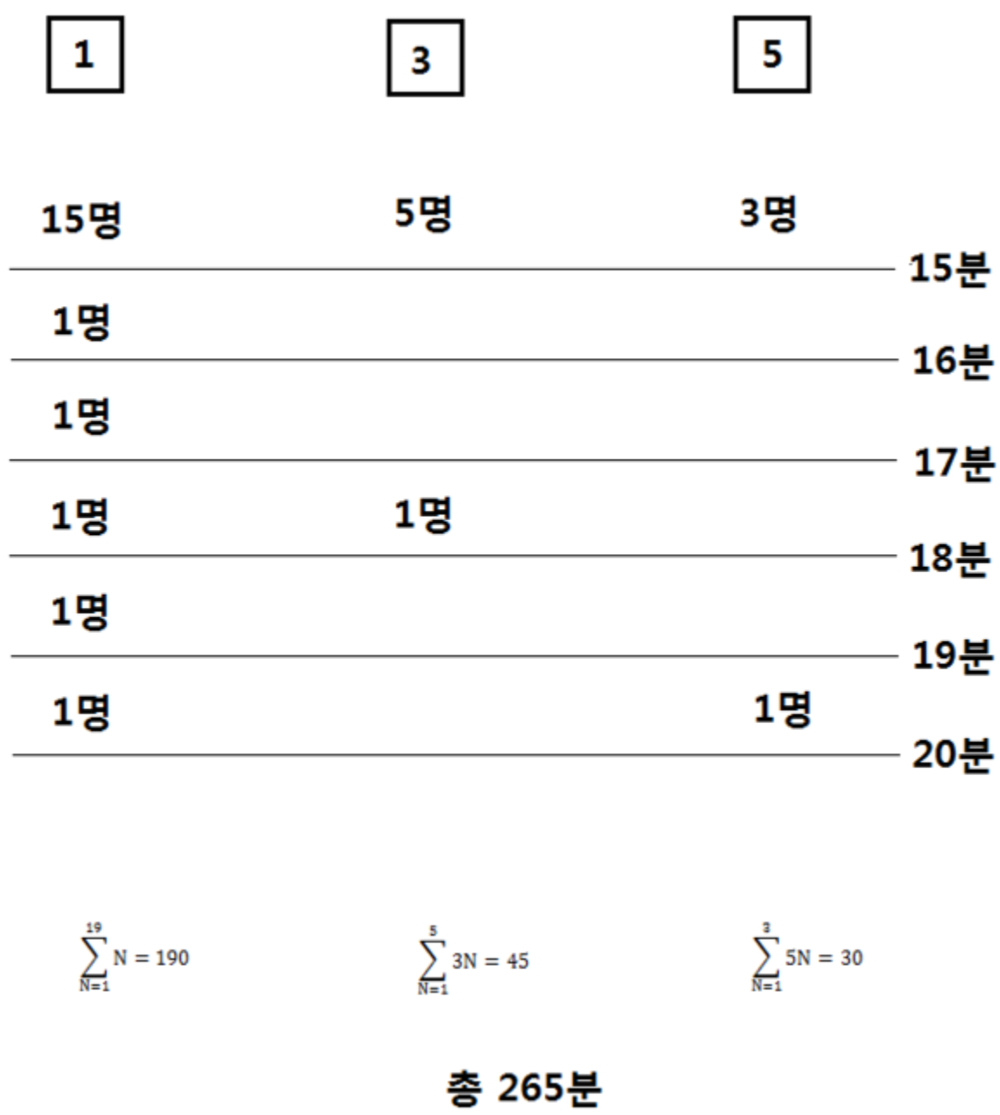
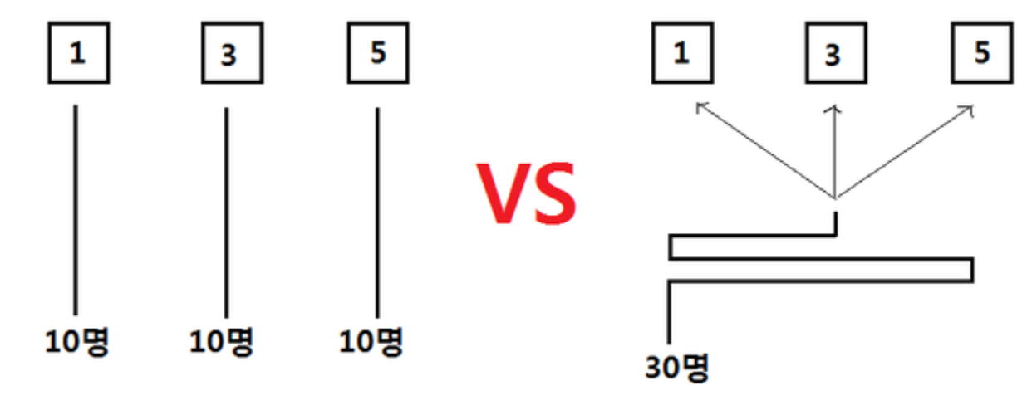
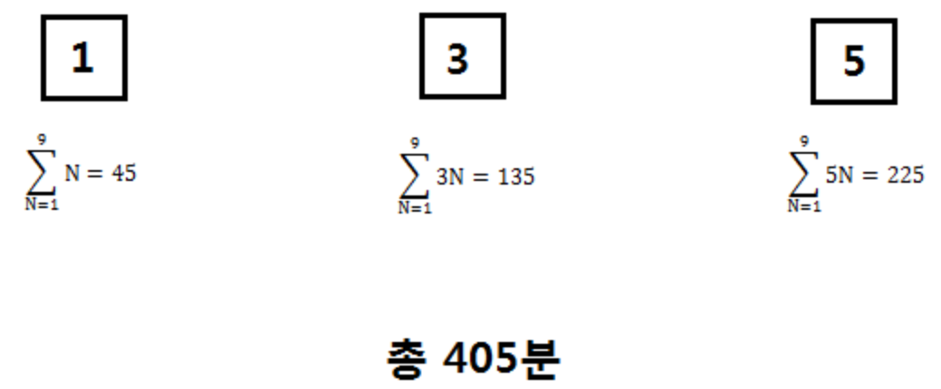
Why ?
한줄서기를 통해 총 대기시간 감소와 불균형 해결

Slide 8
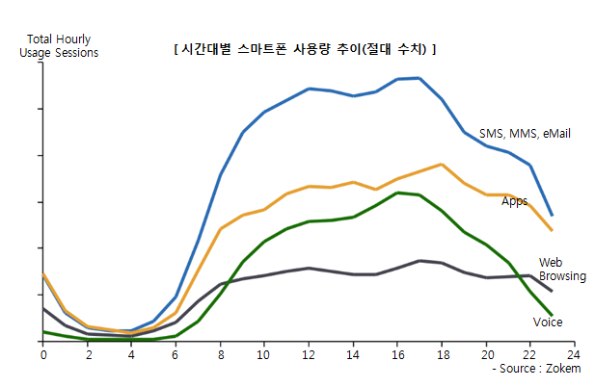
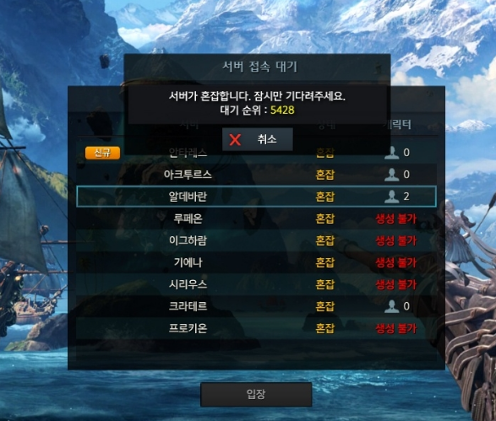
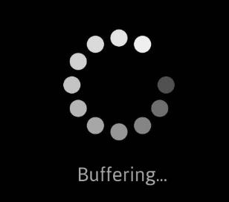
Why ?
트래픽 증가로 인한 서버 불안정

Slide 9
3. How?
어떻게 로드 밸런서를 구성할까? (구현 과정)

Slide 10
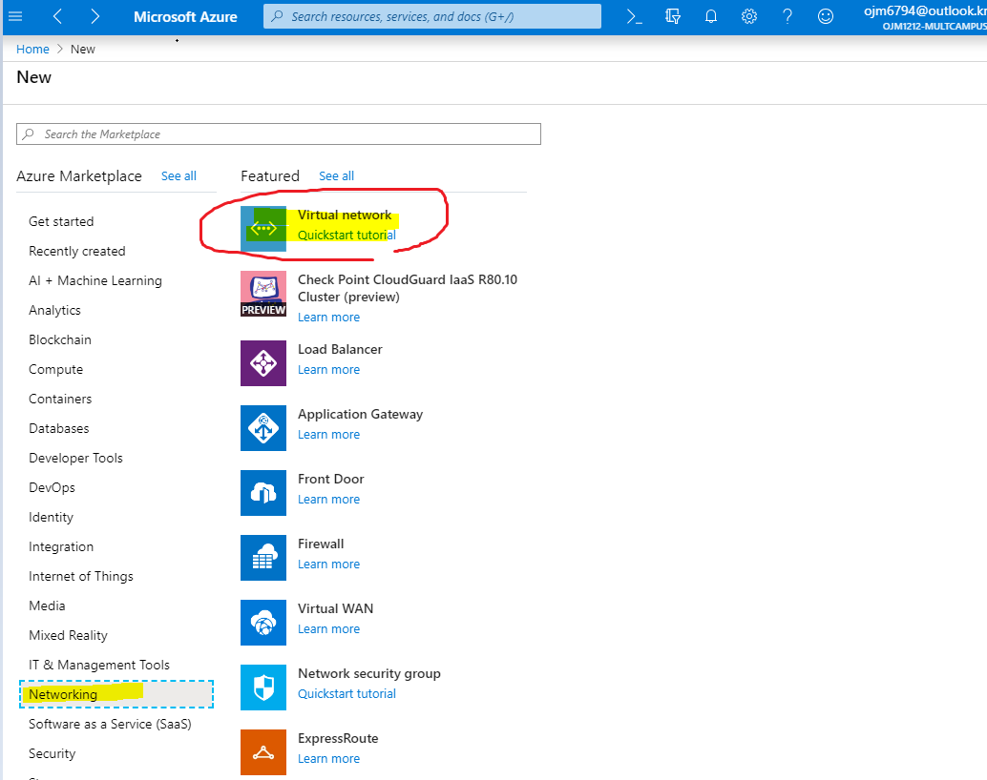
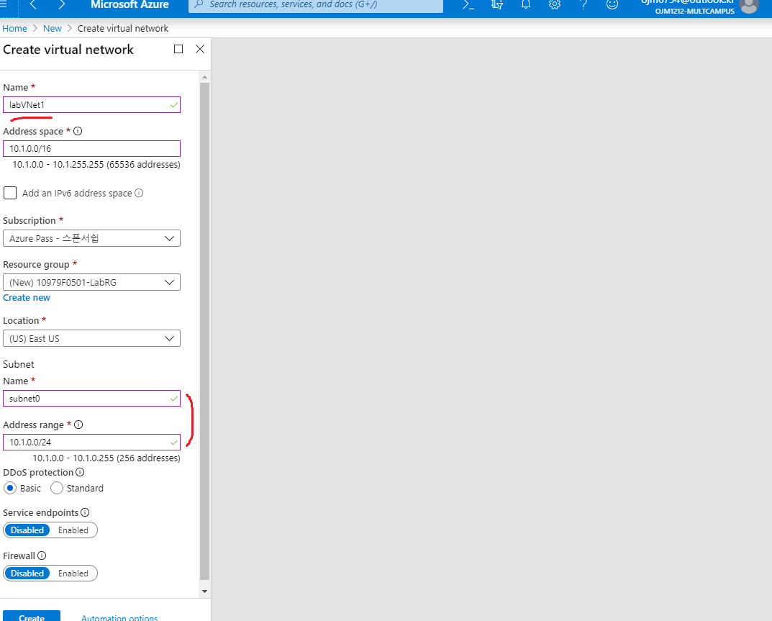
How ?
vNet 생성 및 설정 값 세팅

Slide 11
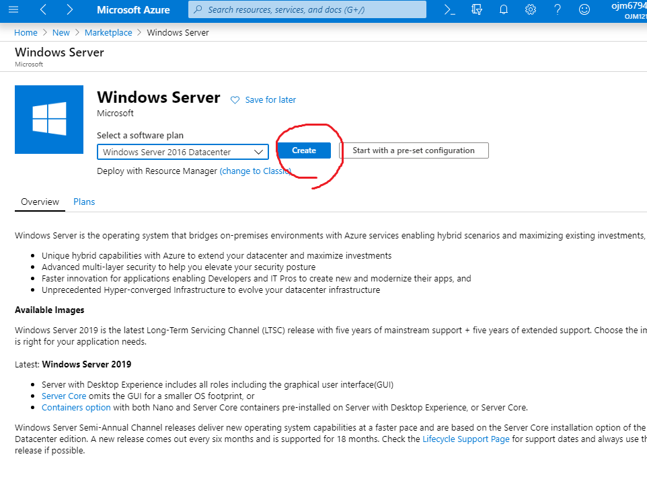
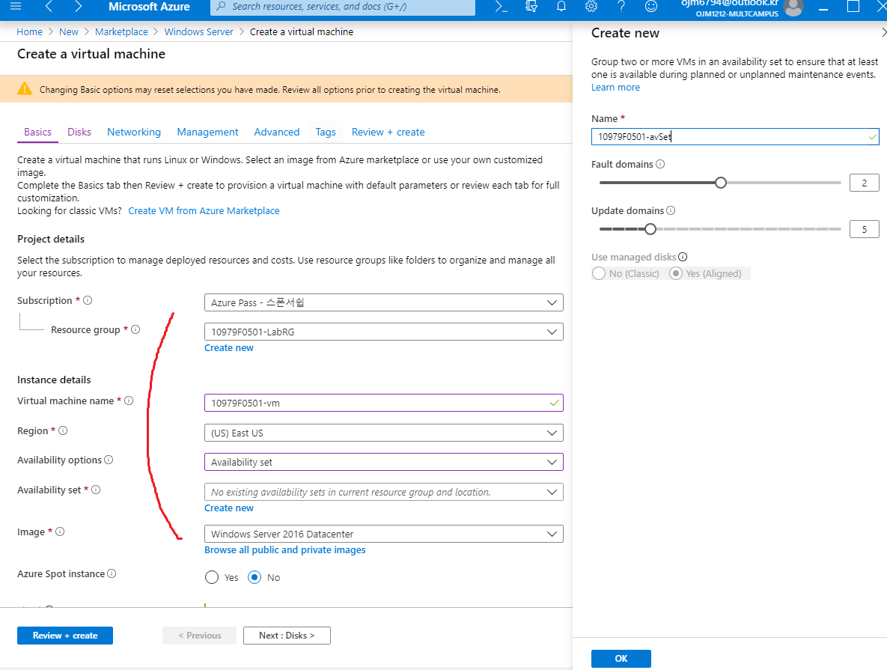
How ?
윈도우서버 생성을 통해 vm과 Availabilty set 설정

Slide 12
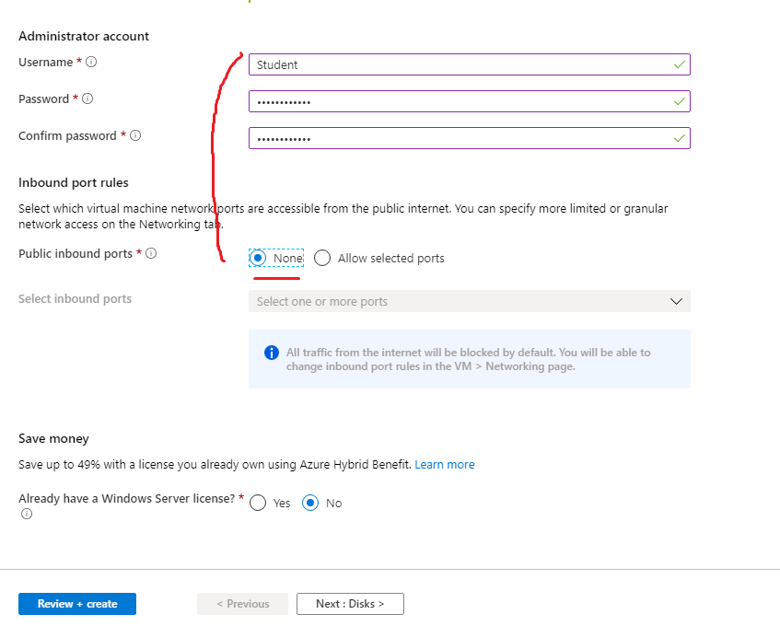
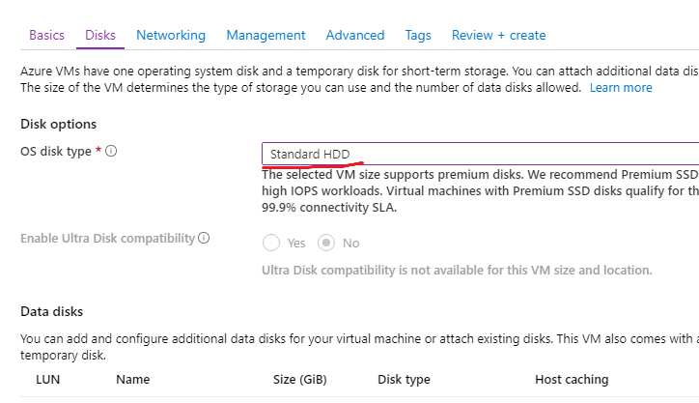
How ?
계정설정과 disk 설정 세팅

Slide 13
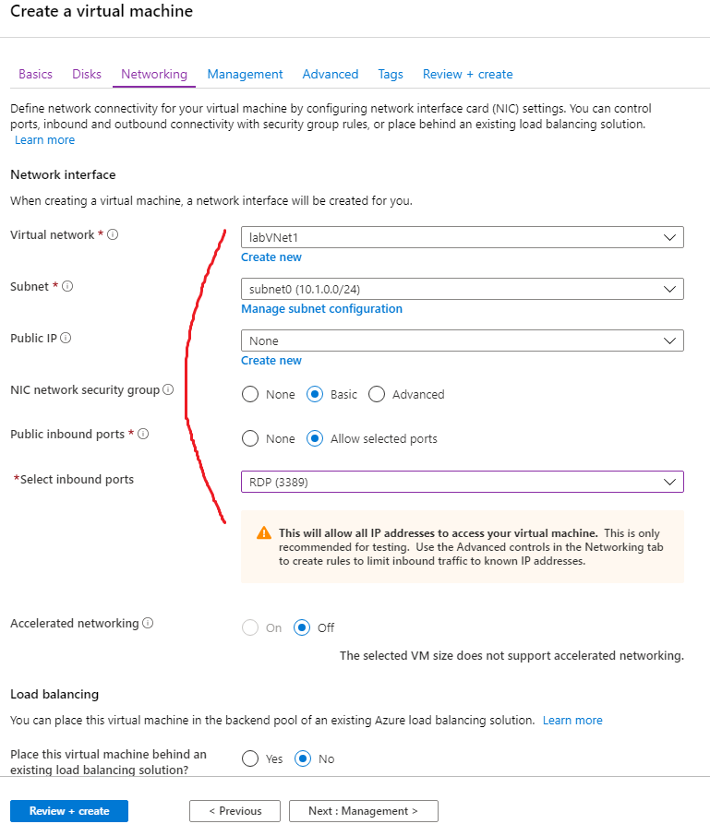
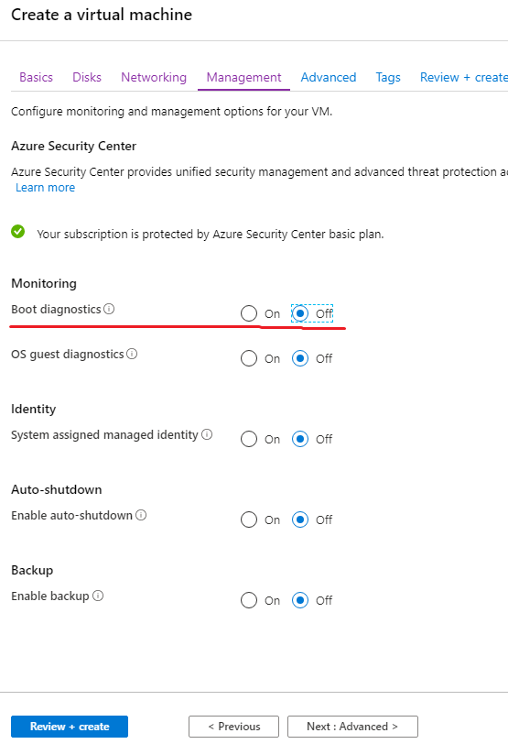
How ?
윈도우 서버의 네트워크(vNet) 설정

Slide 14
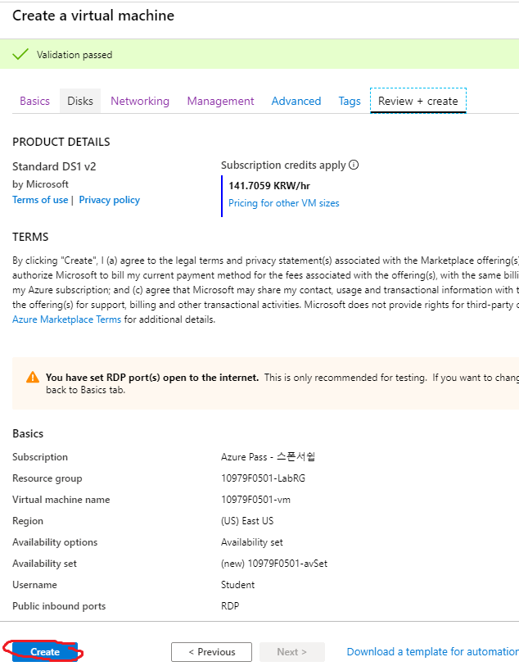
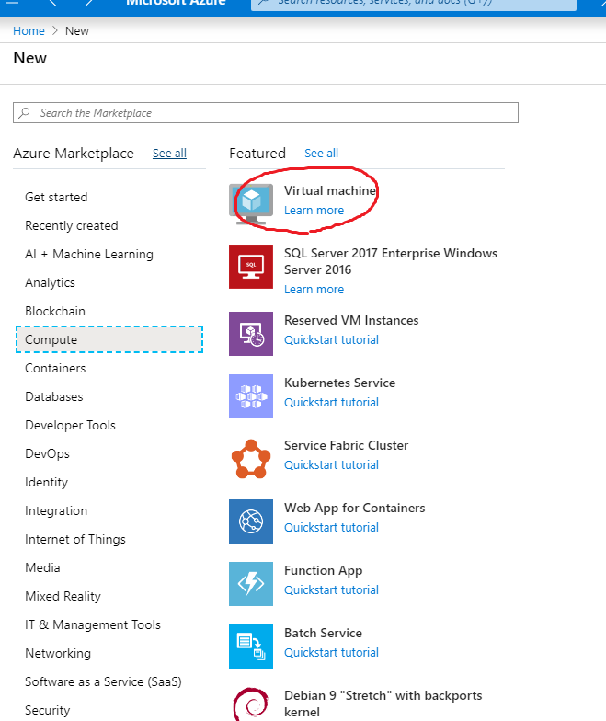
How ?
윈도우서버 생성 후 vm검색

Slide 15
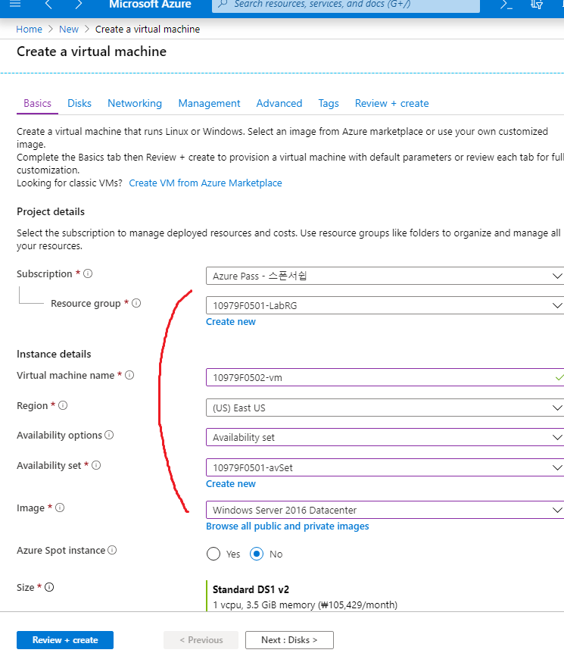
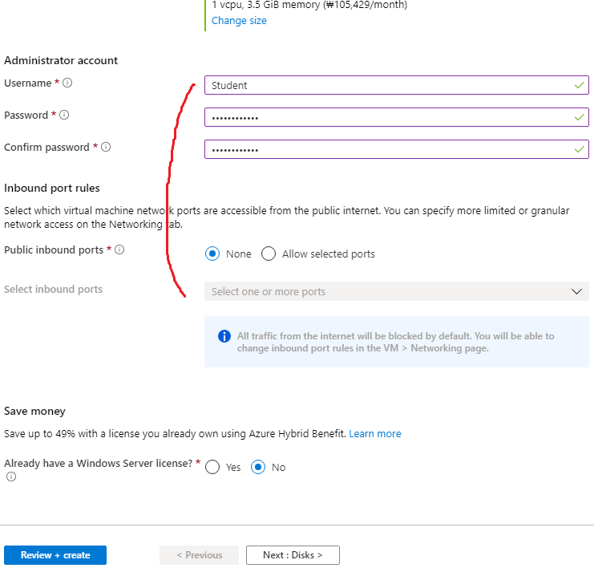
How ?
Vm의 availability set과 계정 등록

Slide 16
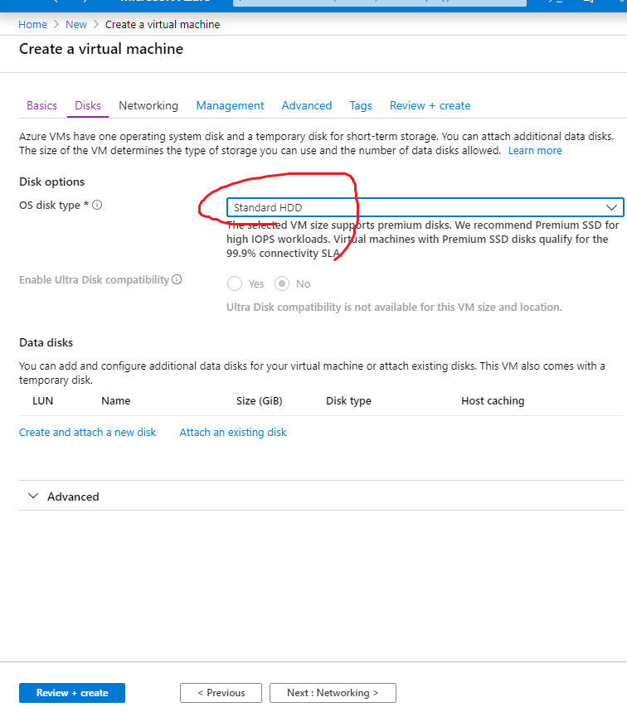
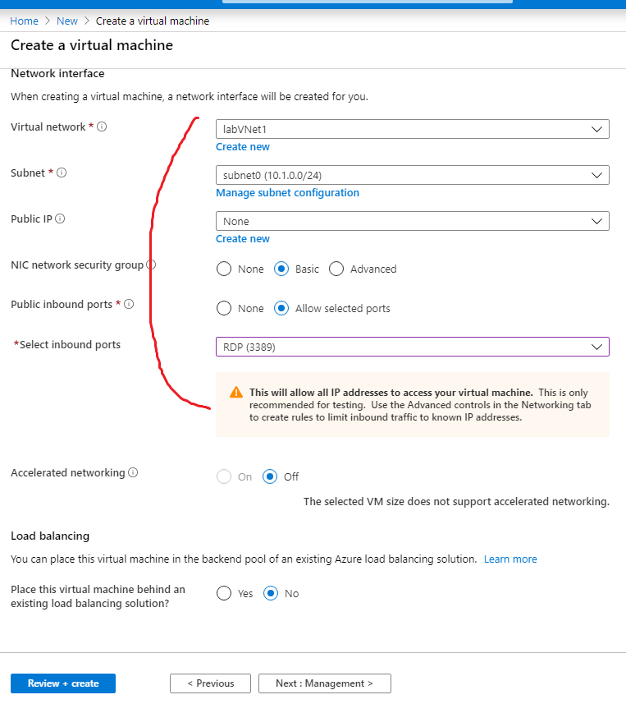
How ?
Disk와 vnet 설정

Slide 17
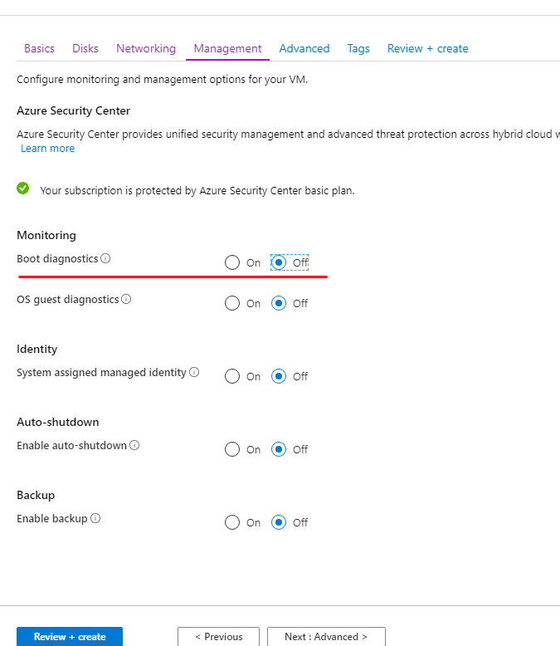
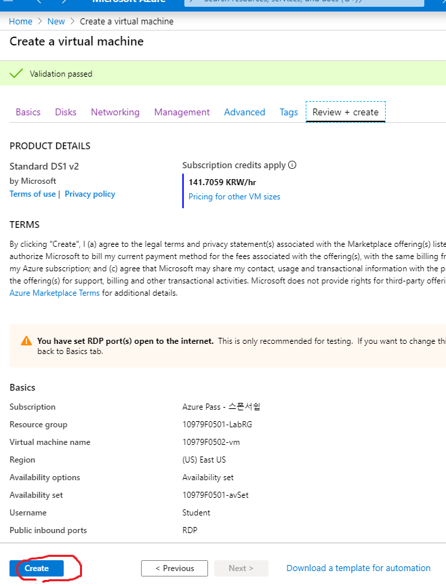
How ?
설정 완료 후 create

Slide 18
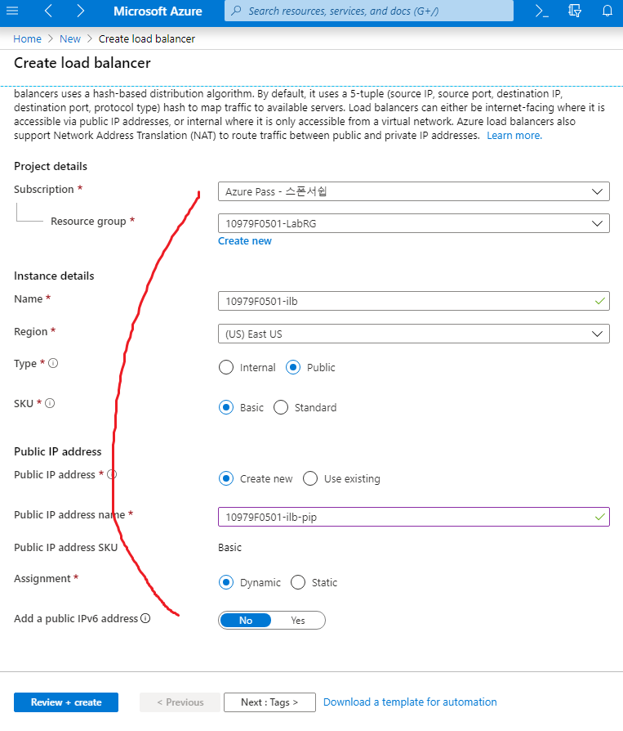
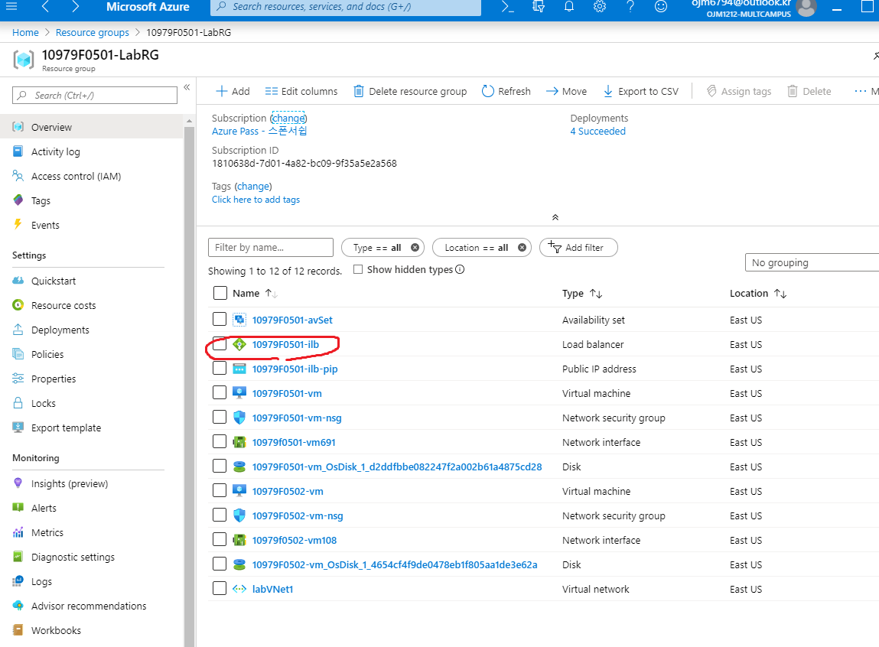
How ?
LoadBalancer 설정 후 생성, 생성 확인

Slide 19
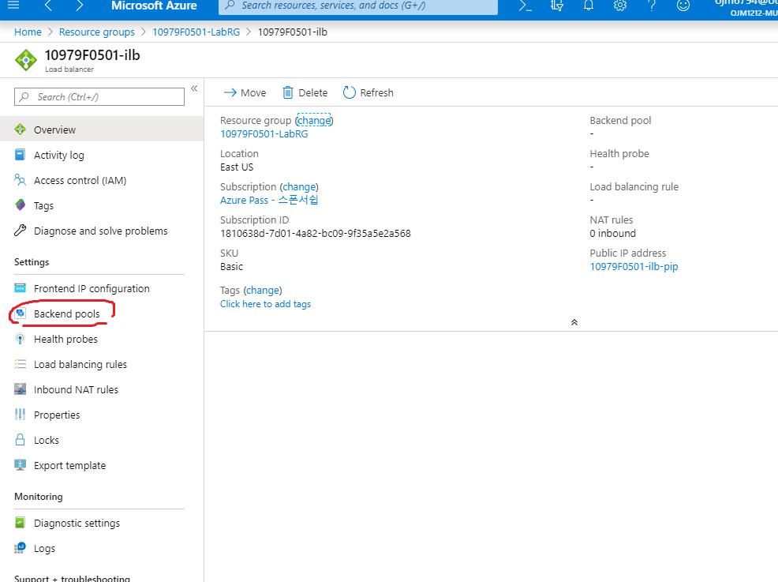
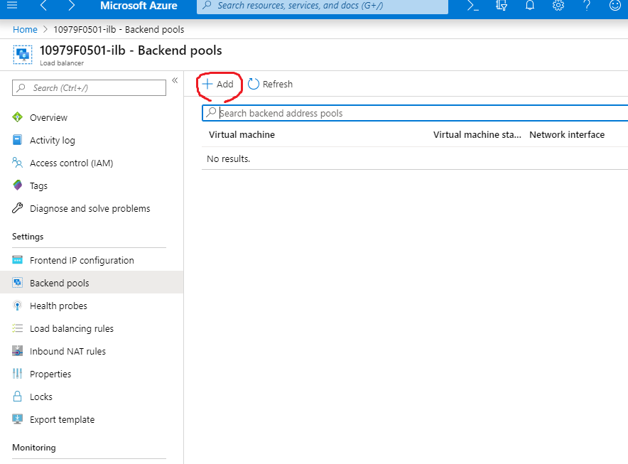
How ?
Backend pool 세팅에서 추가

Slide 20
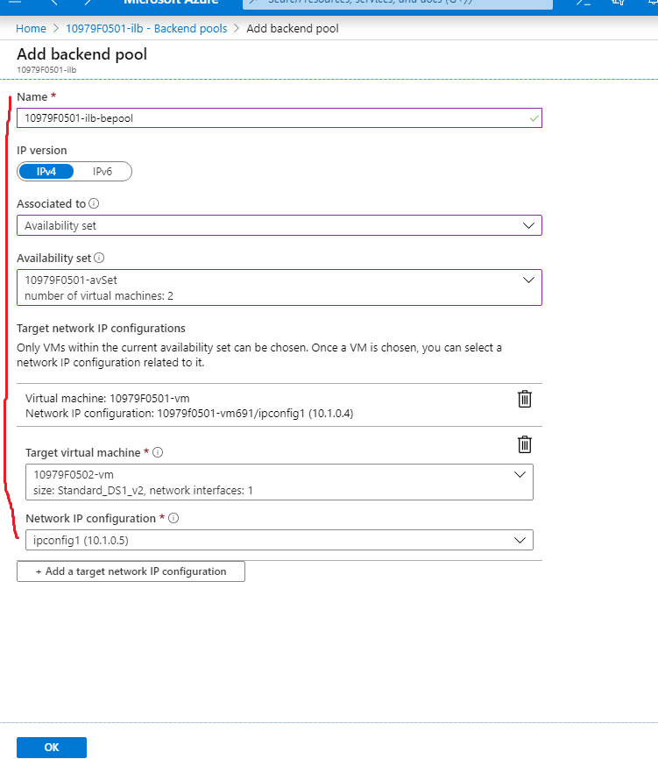
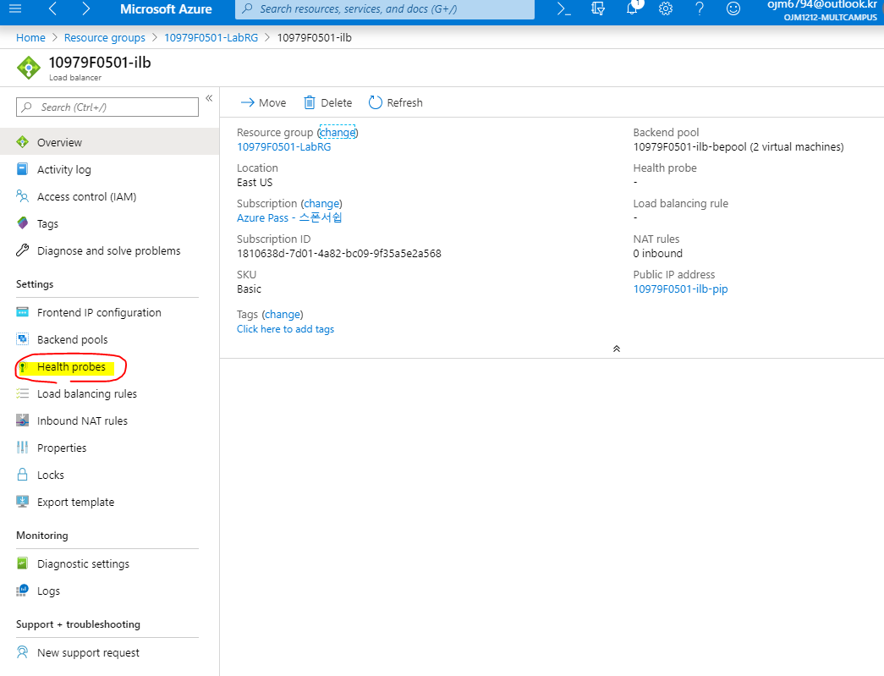
How ?
Backend pool 세팅 후 추가, probe세팅 검색

Slide 21
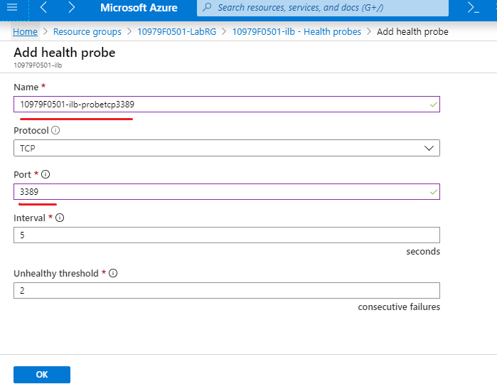
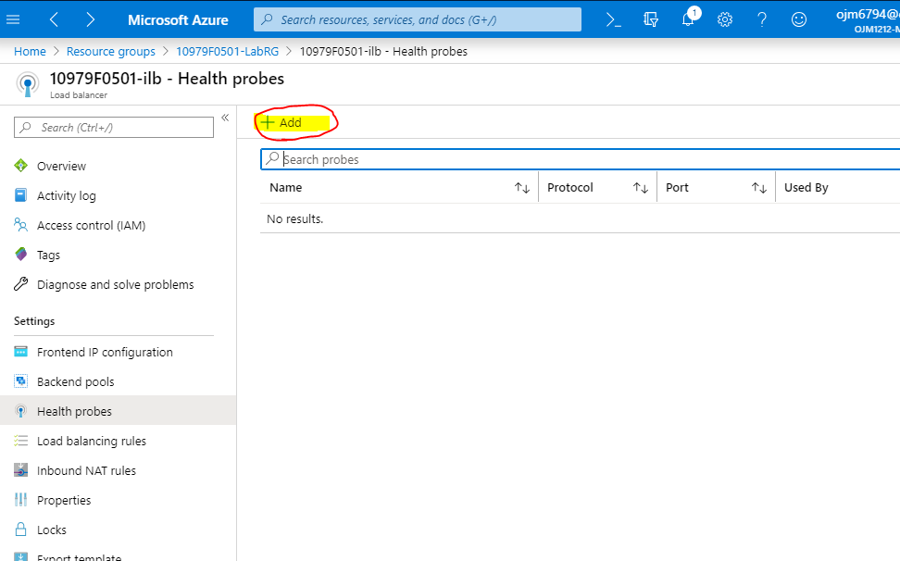
How ?
Health probes 설정 후 추가(원격접속을 위한 포트 3389)

Slide 22
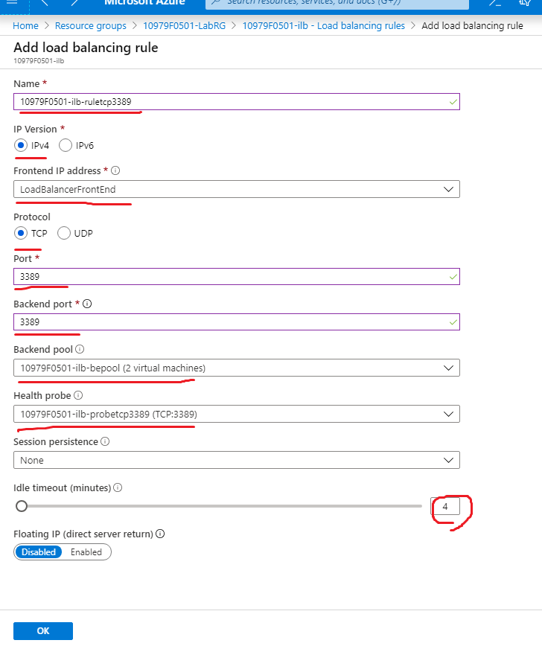
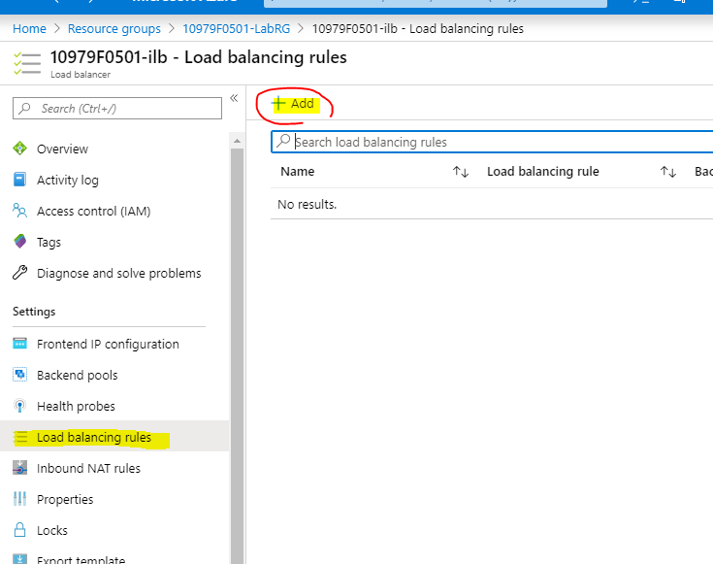
How ?
로드 밸런서 rules(규칙들) 설정 후 추가

Slide 23
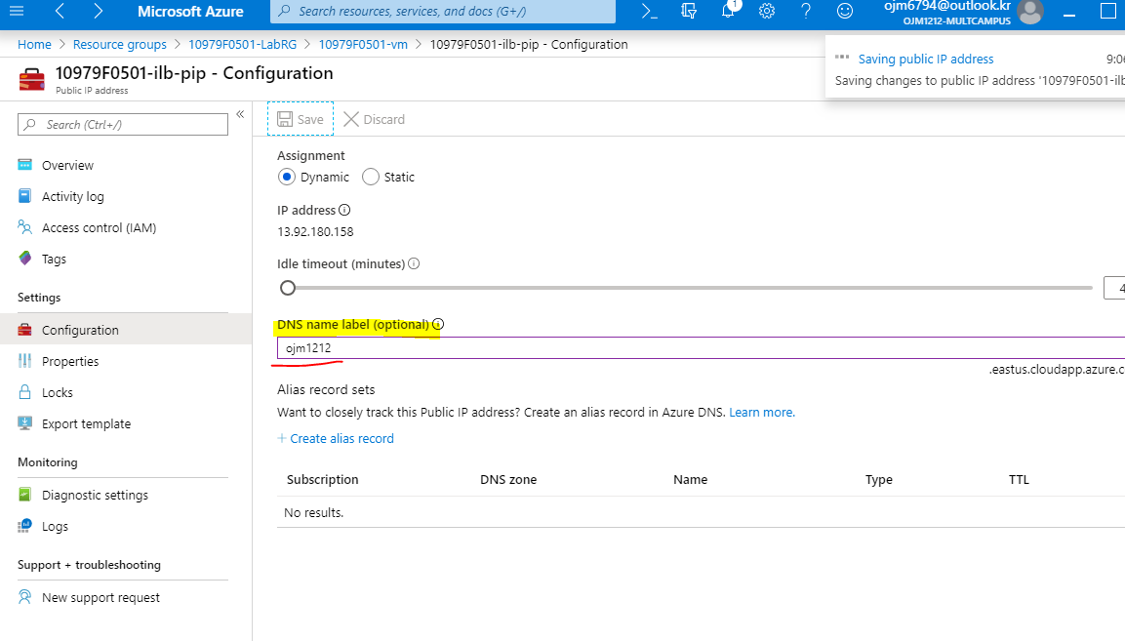
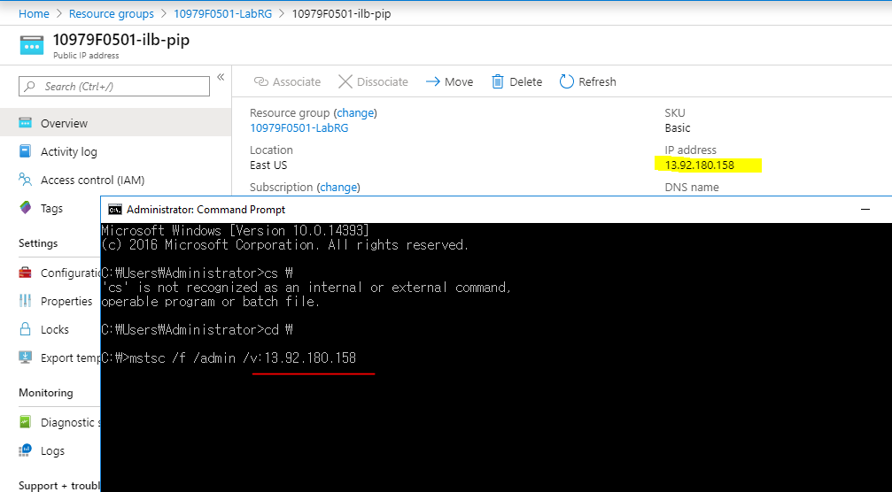
How ?
Public IP확인 후 원격 접속, 방화벽을 대비해 DNS값 설정

Slide 24
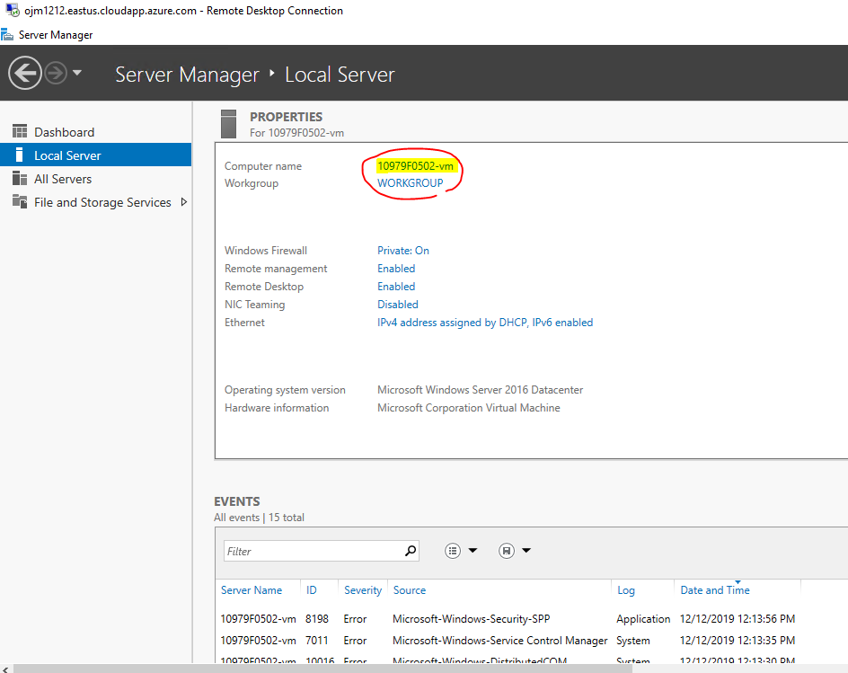
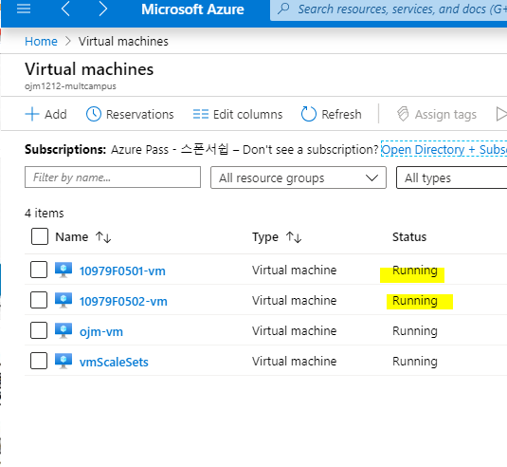
How ?
502 VM(두번째 VM)으로 접속된 것을 확인

Slide 25
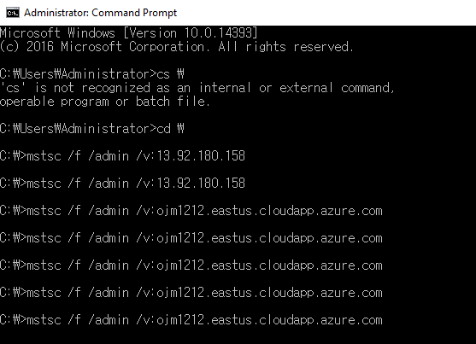
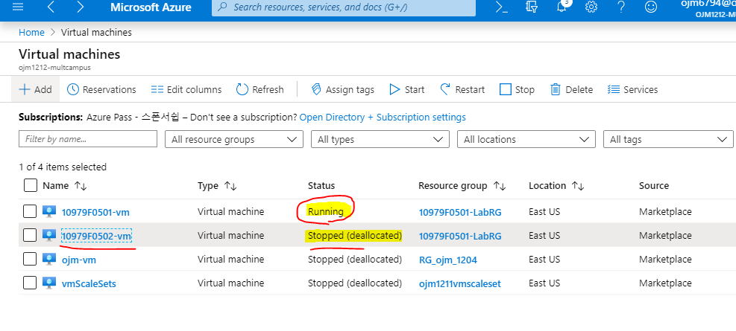
How ?
502VM 정지 후 다시 원격 접속 시도

Slide 26
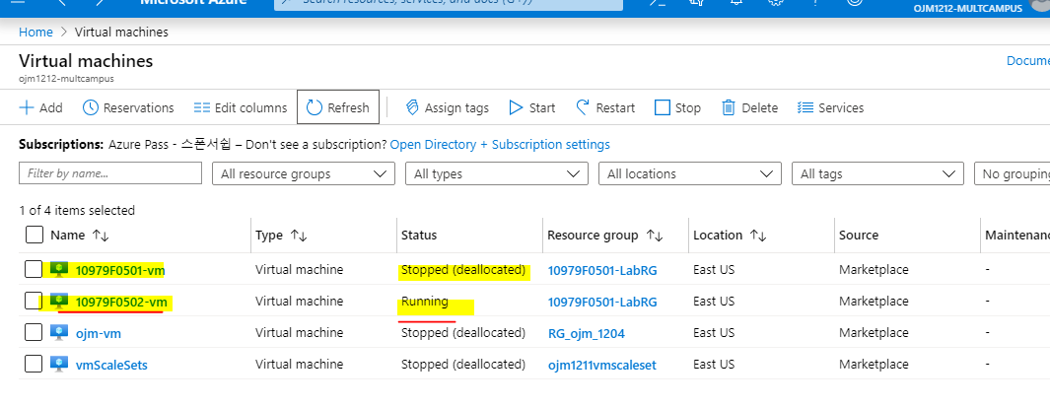
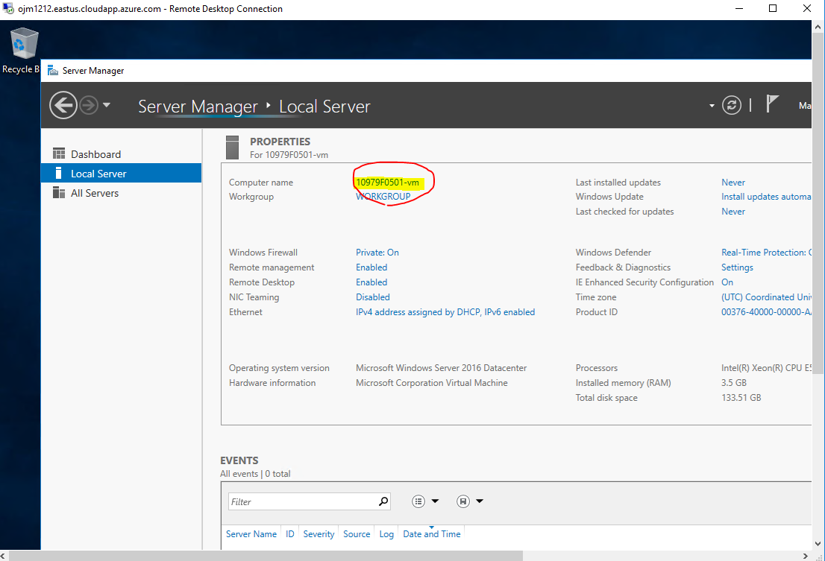
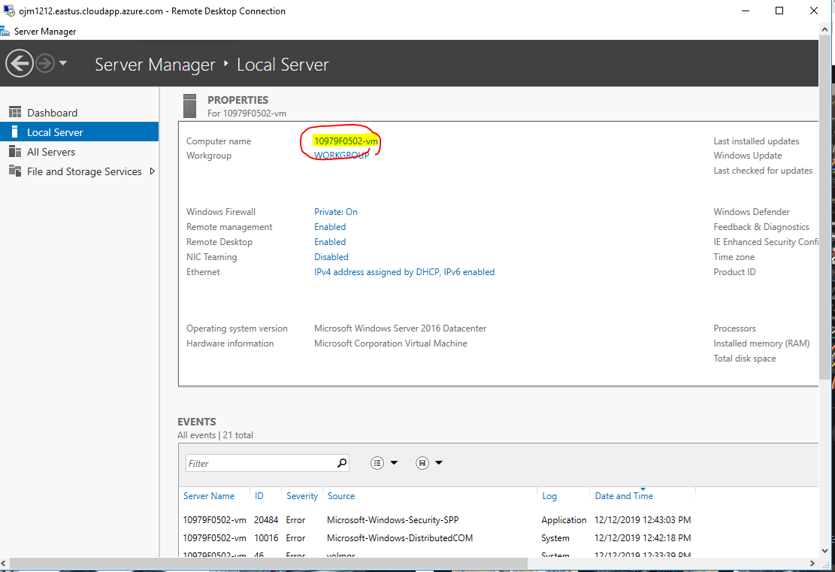
How ?
501로 접속된 것을 확인, 다시 vm들의 상태를 서로 변경 후 접속을 통하여 로드밸런서 역할 확인

Slide 27
4. Azure Load Balancer의 특징
Why we use azure?

Slide 28
Azure Load Balancer 특징
HTTP, HTTPS, SMTP같은 TCP/UDP 기반 프로토콜과 실시간 음성 및 영상 메시지 애플리케이션에 사용되는 프로토콜 지원
https://docs.microsoft.com/ko-kr/azure/load-balancer/load-balancer-overview
애플리케이션 인스턴스의 상태를 조사하여 비정상 인스턴스를자동으로 순환에서 제거하고 다시 정상 상태가 되면 복구
https://azure.microsoft.com/ko-kr/services/load-balancer/
기본 제공 NAT기능을 사용하여 인바운드 및 아웃바운드 네트워크 트래픽을 제어하고 개인 네트워크 보호_네트워크 보안그룹에 LB포함하여 네트워크 보호
https://docs.microsoft.com/ko-kr/azure/architecture/aws-professional/services
IPv6을 사용하여 서비스 제공 범위 확대
많은 장점의 Azure LB

Slide 29
Q & A
Thank you!
Q&A
그동안 지도해주신 박장우 강사님 감사합니다

